Slide 1
Fakultät für Wirtschafts- und Sozialwissenschaften, Institut für Kommunikationswissenschaft
Wie lässt sich die kontroverse Wahrnehmung der Landwirtschaft in der Öffentlichkeit aus der Sicht der Kommunikationswissenschaft erklären?
Prof. Dr. Jens Vogelgesang
Vortrag auf dem Dritten Hohenheimer Landwirtschaftsdialog am 19.04.2018

Slide 2
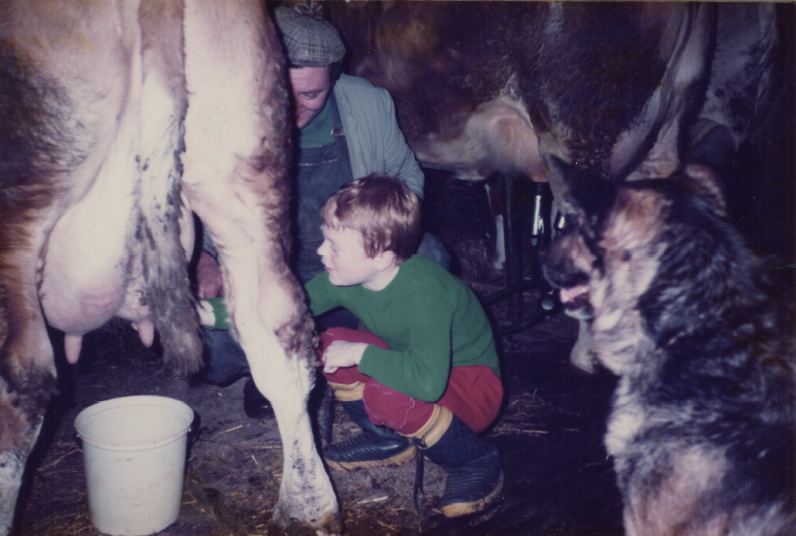
Mein persönliches Bild der Landwirtschaft...
Jens beim Melken im Jahr 1982

Slide 3
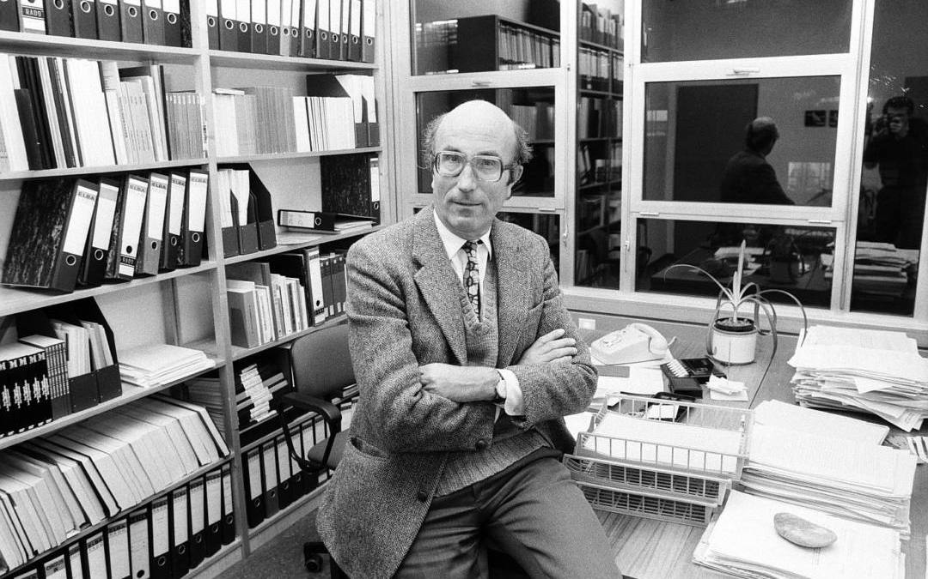
Niklas Luhmann über die Rolle der Medien (1996)
„Was wir über unsere Gesellschaft, ja über die Welt, in der wir leben, wissen, wissen wir durch die Medien.“

Slide 4
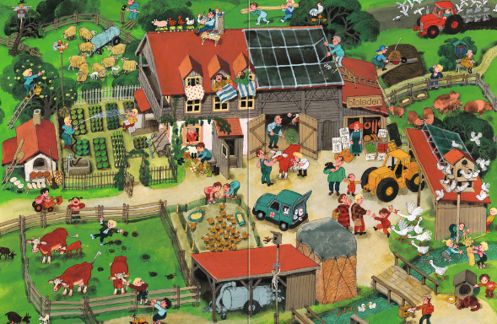
Bücher kultivieren Vorstellungsbilder

Slide 5
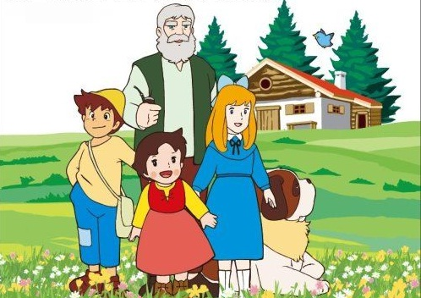
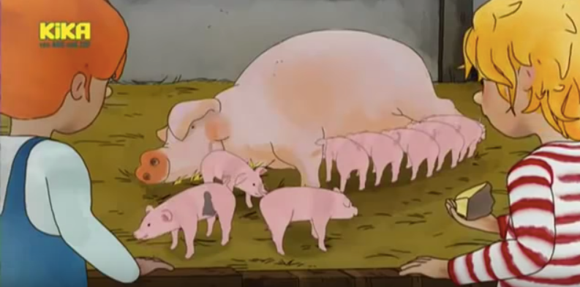
Zeichentrickserien kultivieren Vorstellungsbilder

Slide 6
Abendprogramm kultiviert Vorstellungsbilder

Slide 7
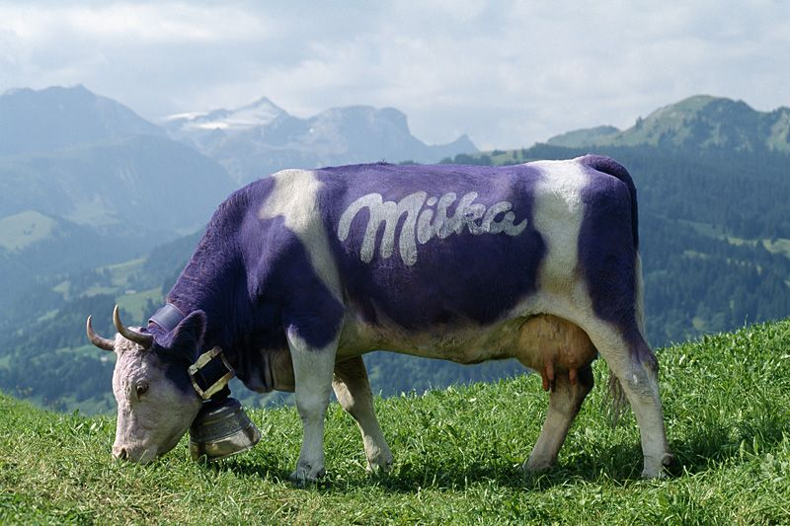
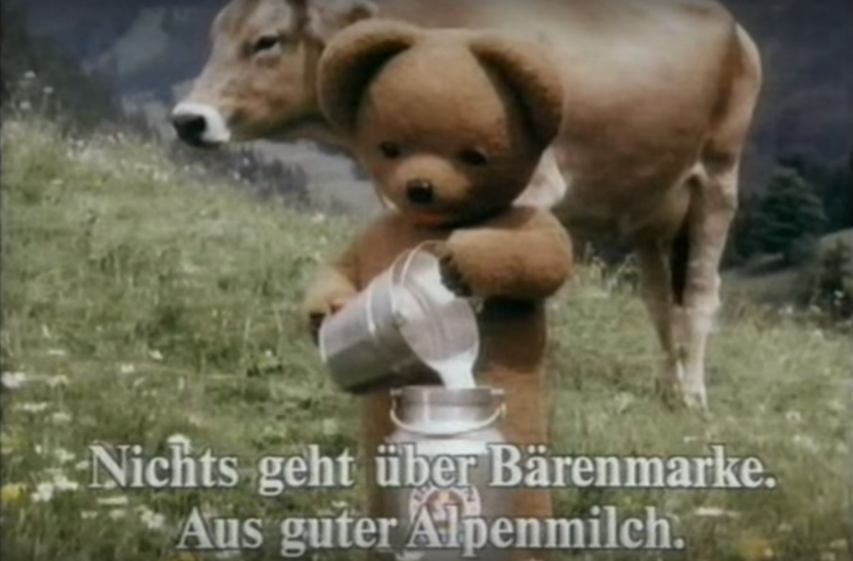
Werbung kultiviert Vorstellungsbilder

Slide 8
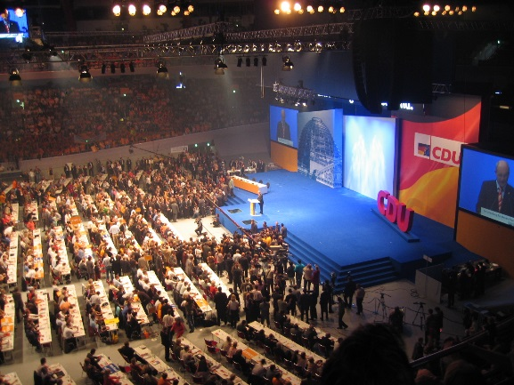
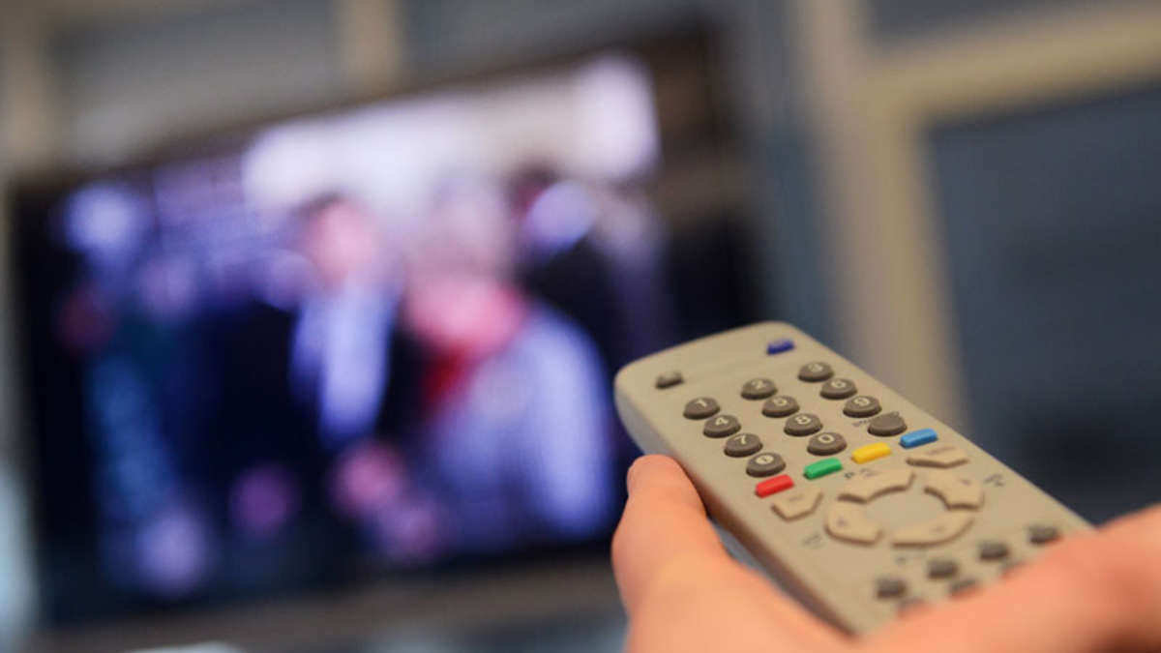
Drei Formen von Öffentlichkeit
Zufällige Begegnung
Versammlungsöffentlichkeit
Massenmedienkommunikation

Slide 9
Arena-Modell moderner Öffentlichkeit

Sprecher
Selektionskriterien & Vermittlungslogik des Journalismus
Selektive Wahrnehmung
Kognitive Verzerrungen
Involvement

Galerie
Aufmerksamkeit erzeugen
Deutungsstrategien
Interessen durchsetzen
Beobachten
Informieren
Meinung bilden
Thema: Glyphosat
Parteien, Politiker
Unternehmen, CEO
Universitäten, Rektor
Verbände, Vorsitzende
Bürgerinitiativen
Bürger
...
Bürger
Parteien, Politiker
Unternehmen, CEO
Universitäten, Rektor
Verbände, Vorsitzende
Bürgerinitiativen
...
Arena

Slide 10
Journalismus: Selektionskriterien
Journalisten konstruieren Realität qua Nachrichtenselektion und Nachrichtenaufbereitung.
Nur Ereignisse / Themen mit Nachrichtenwert werden berichtet.
Formel: Nachrichtenwert = Summe der Nachrichtenfaktoren
Nachrichtenfaktoren (Auswahl)
Nähe des Ereignisses
Kontinuität des Thema
Einfluss von Sprechern
Prominenz von Sprechern
Reichweite
Überraschung
Erfolg / Gewinn
Schaden / Verlust
Kontroverse
Aggression / Gewalt
Demonstration
Visualisierbarkeit

Slide 11
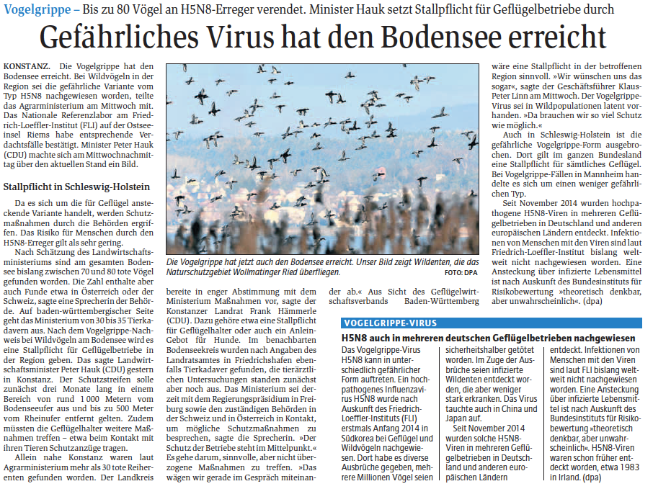
Nachrichtenfaktor: Nähe
2016

Slide 12
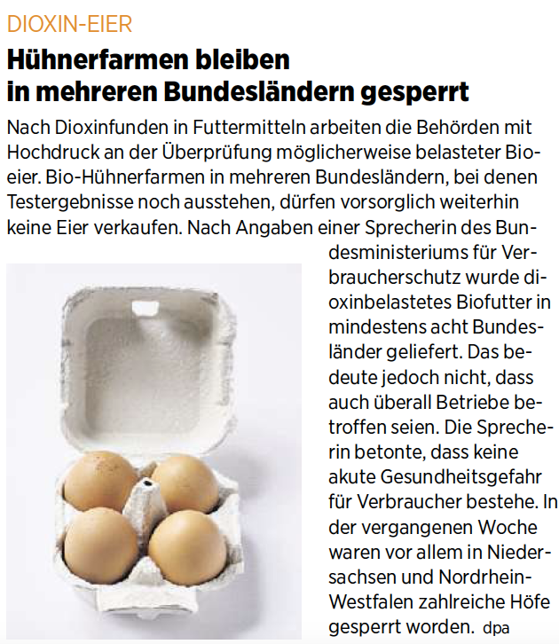
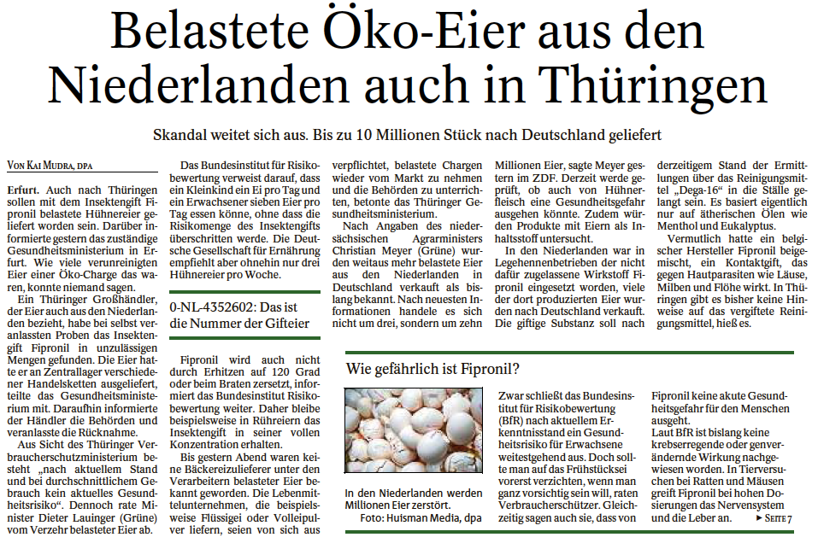
Nachrichtenfaktor: Kontinuität
2010
2017

Slide 13
Journalismus: Vermittlungslogik
Nachrichten richten sich an ein Laienpublikum.
Laienorientierung sowie Platz- und Zeitmangel erfordern Komplexitätsreduktion.
„Hochspielen“ von Nachrichtenfaktoren, damit sich Nachrichten besser verkaufen.

Slide 14
Moderne Öffentlichkeit im Internet-Zeitalter

Sprecher

Galerie
Aufmerksamkeit erzeugen
Deutungsstrategien
Interessen durchsetzen
Beobachten
Informieren
Meinung bilden
Artikulation
Thema: Glyphosat
Parteien, Politiker
Unternehmen, CEO
Universitäten, Rektor
Verbände, Vorsitzende
Bürgerinitiativen
Bürger
...
Bürger
Parteien, Politiker
Unternehmen, CEO
Universitäten, Rektor
Verbände, Vorsitzende
Bürgerinitiativen
...
Arena

Slide 15
Fakultät für Wirtschafts- und Sozialwissenschaften, Institut für Kommunikationswissenschaft
Wie lässt sich die kontroverse Wahrnehmung der Landwirtschaft in der Öffentlichkeit aus der Sicht der Kommunikationswissenschaft erklären?
Prof. Dr. Jens Vogelgesang
Vortrag auf dem Dritten Hohenheimer Landwirtschaftsdialog am 19.04.2018

